Slide 1


Redes Neuronales Convolucionales
Licenciatura en Neurociencias

Slide 2
Redes Neuronales Convolucionales
Redes Neuronales Convolucionales
Convolución
Capa ReLu
Pooling
Flattening
Full conection

Slide 3
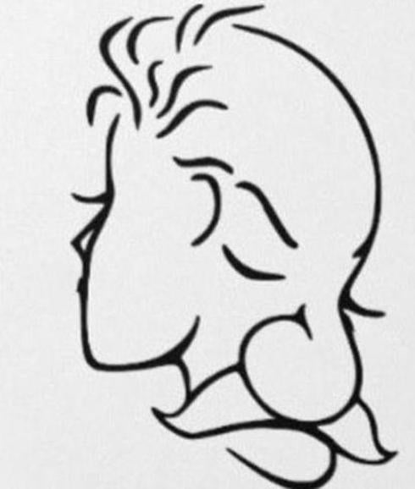
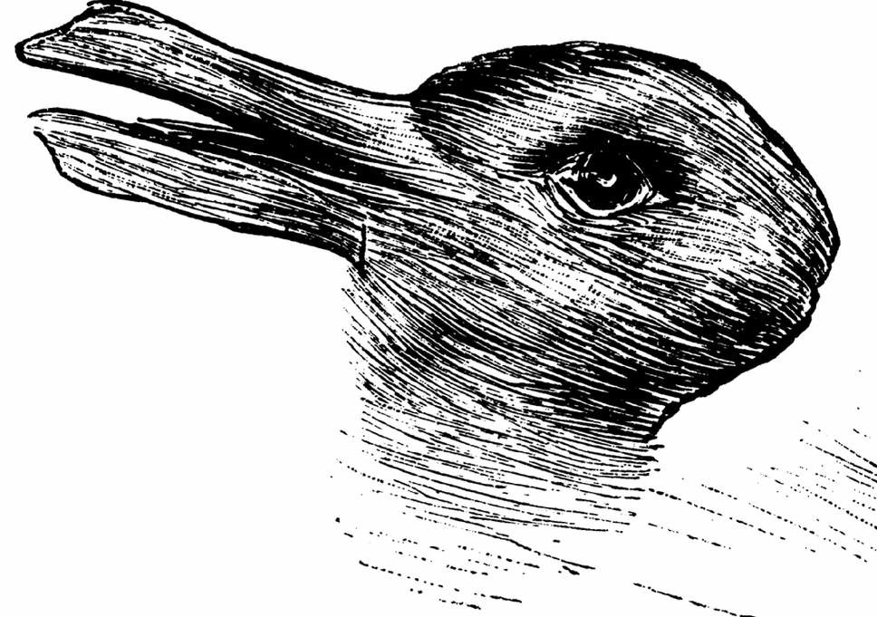
Motivación

Slide 4
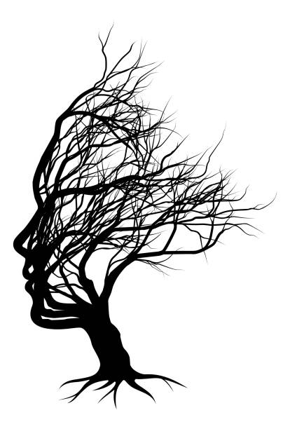
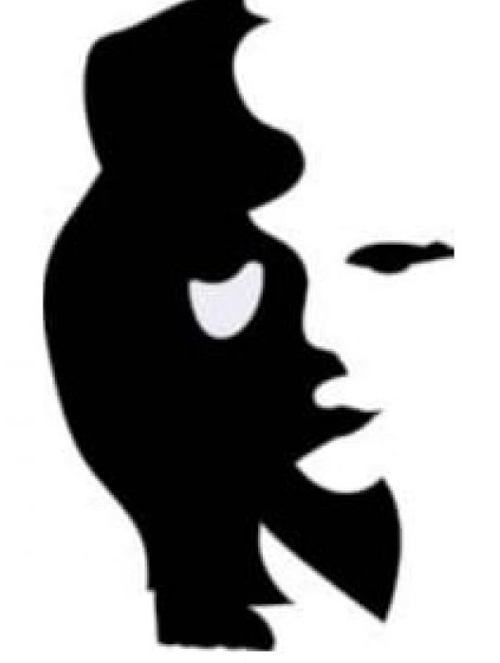
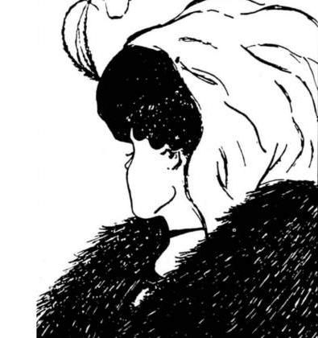
Motivación

Slide 5
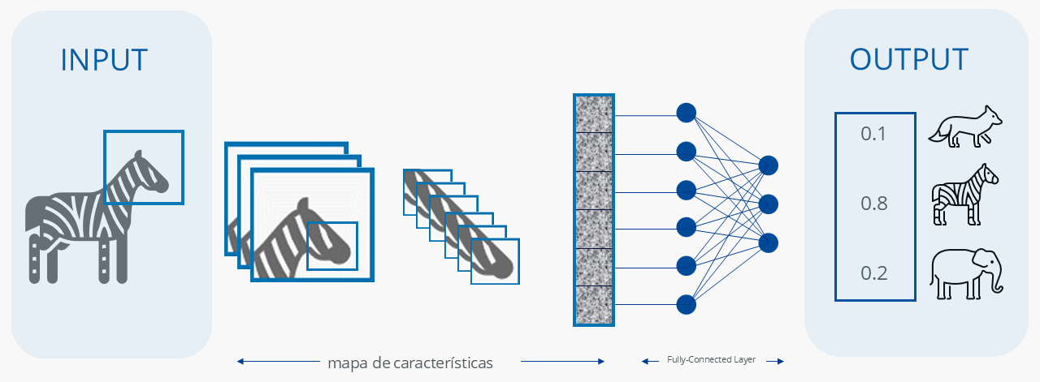
Funcionamiento en abstracto

Slide 6
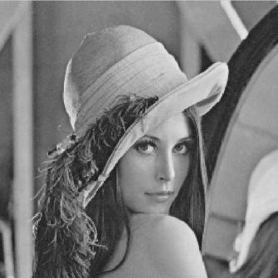
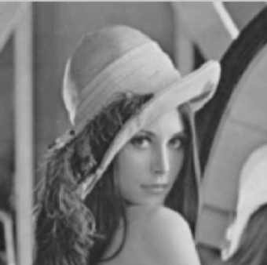
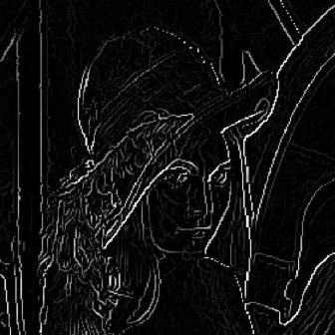
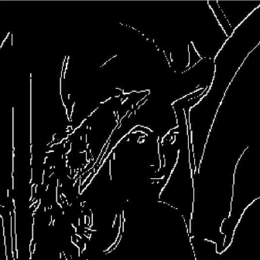
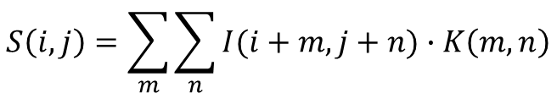

CONVOLUCIÓN (FILTROS)
$$\left(f∗g\right)\left(t\right)=\int_{−∞}^{∞}{f\left(τ\right)g\left(t−τ\right)dτ}$$
Fórmula matemática
$$S\left(i, j\right)=\sum_{m}{\sum_{n}{I(i+m,j+n)∙K\left(m,n\right)}}$$
Fórmula procesamiento de imágenes
Original
Filtro Gaussiano
Filtro supresión no máximos
Filtro Histéresis

Slide 7
CONVOLUCIÓN (FILTROS) EN RNC
Cada filtro aprende a detectar una característica específica:
Un filtro puede aprender a detectar bordes horizontales,
Otro puede detectar texturas,
Otro puede detectar formas de orejas, ojos, hocicos (en tu caso, gatos y perros).
Y lo más poderoso: estos filtros se aprenden automáticamente durante el entrenamiento.

Slide 8
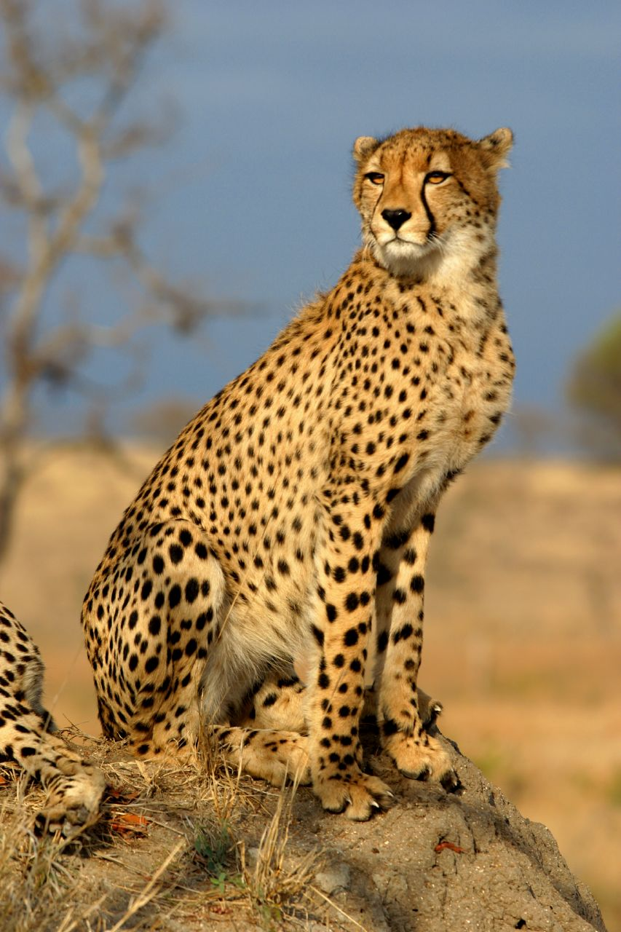
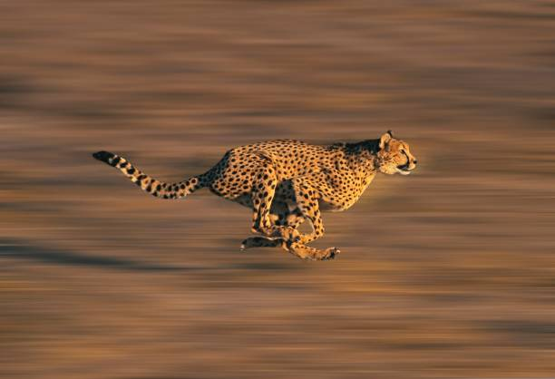
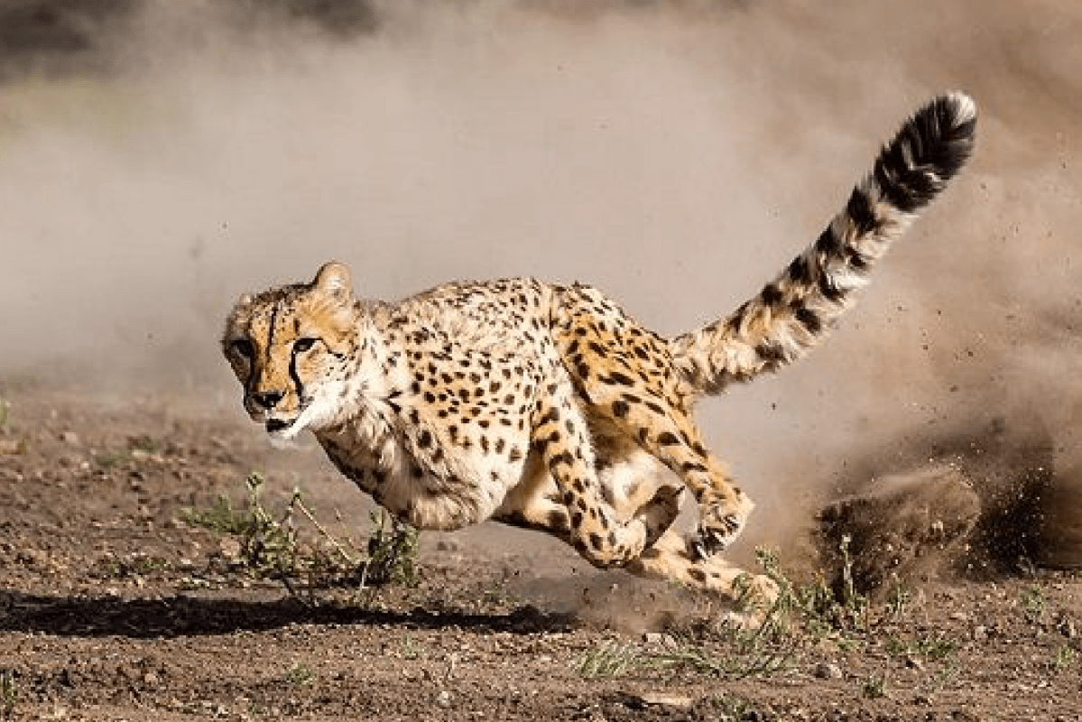
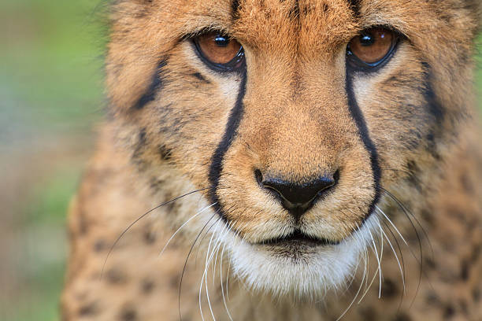

MAX POOLING

Slide 9
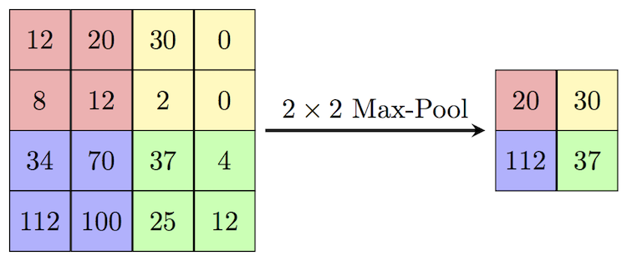
MAX POOLING
Reduce el tamaño de los mapas de activación → menos cálculos en capas siguientes.
Conserva las características importantes (el valor más alto indica fuerte activación).
Introduce invariancia local: si un objeto se mueve ligeramente en la imagen, sigue siendo detectado.
Evita el overfitting, al forzar al modelo a concentrarse en características globales.
playground

Slide 10
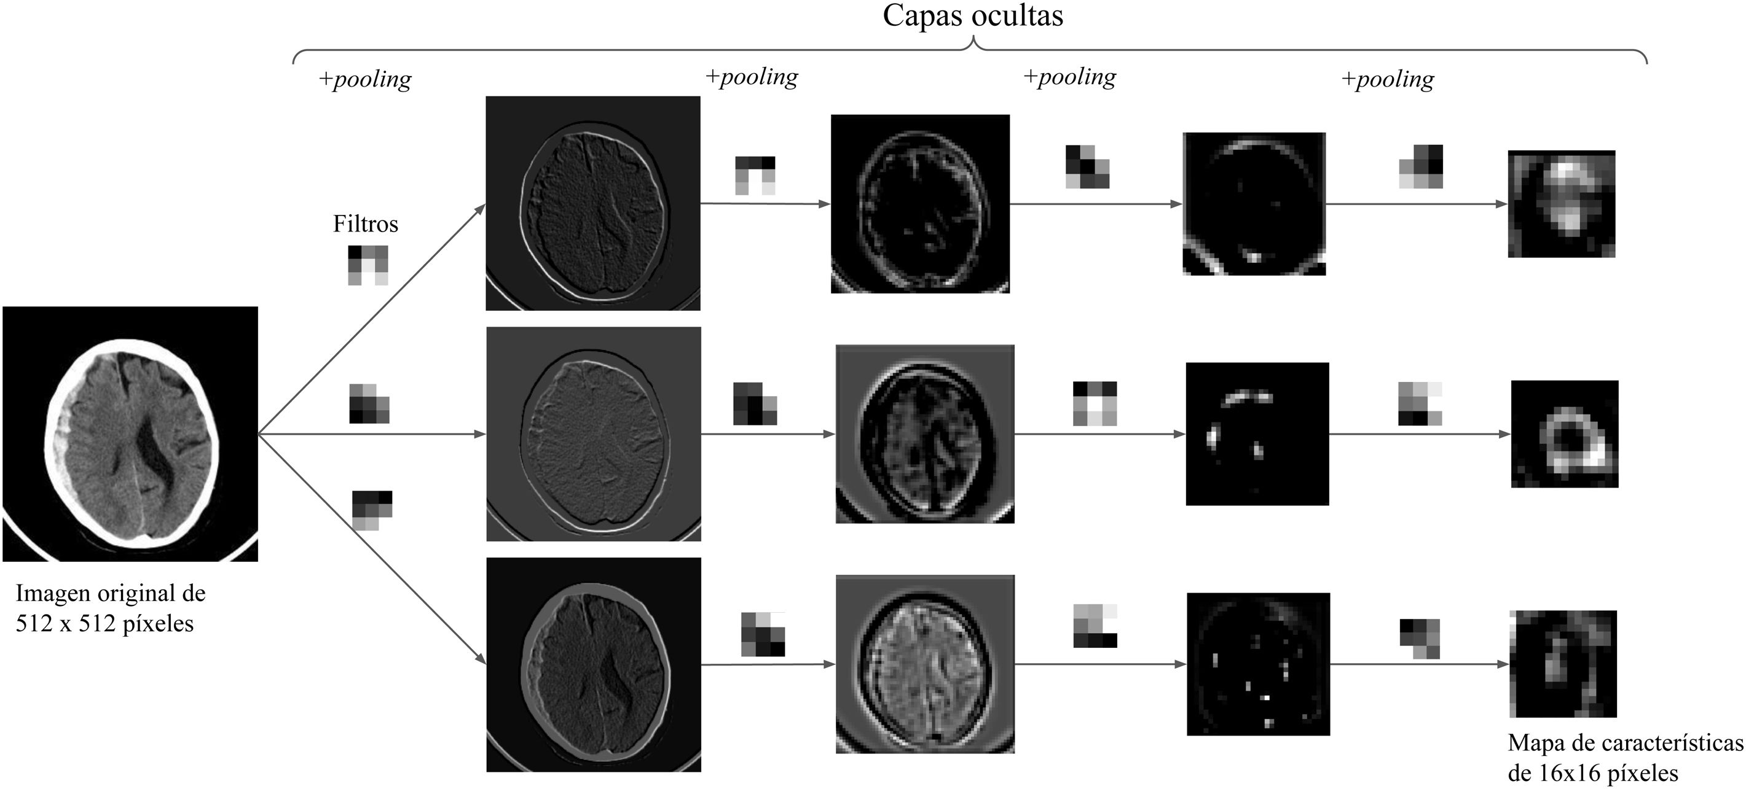
MAX POOLING

Slide 11
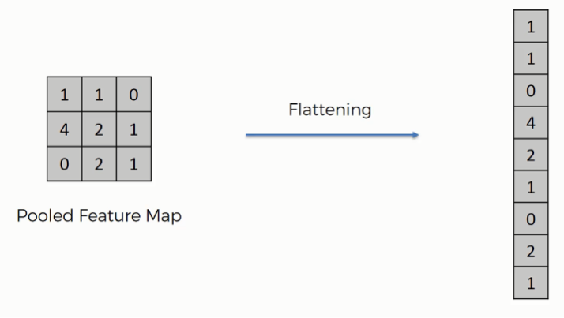
FLATTENING
Flattening es el proceso de aplanar un tensor multidimensional (por ejemplo, un mapa de activación 3D) en un vector unidimensional, para poder conectarlo a una capa densa (fully connected).

Slide 12
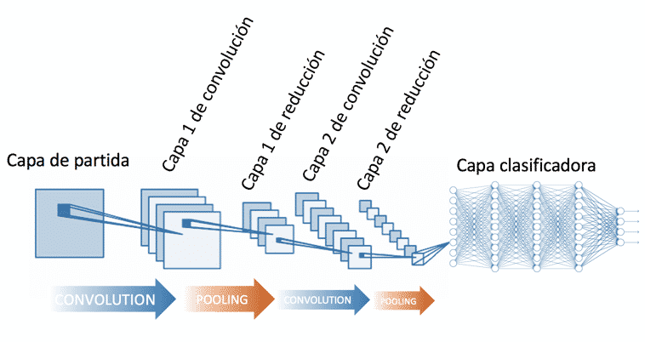
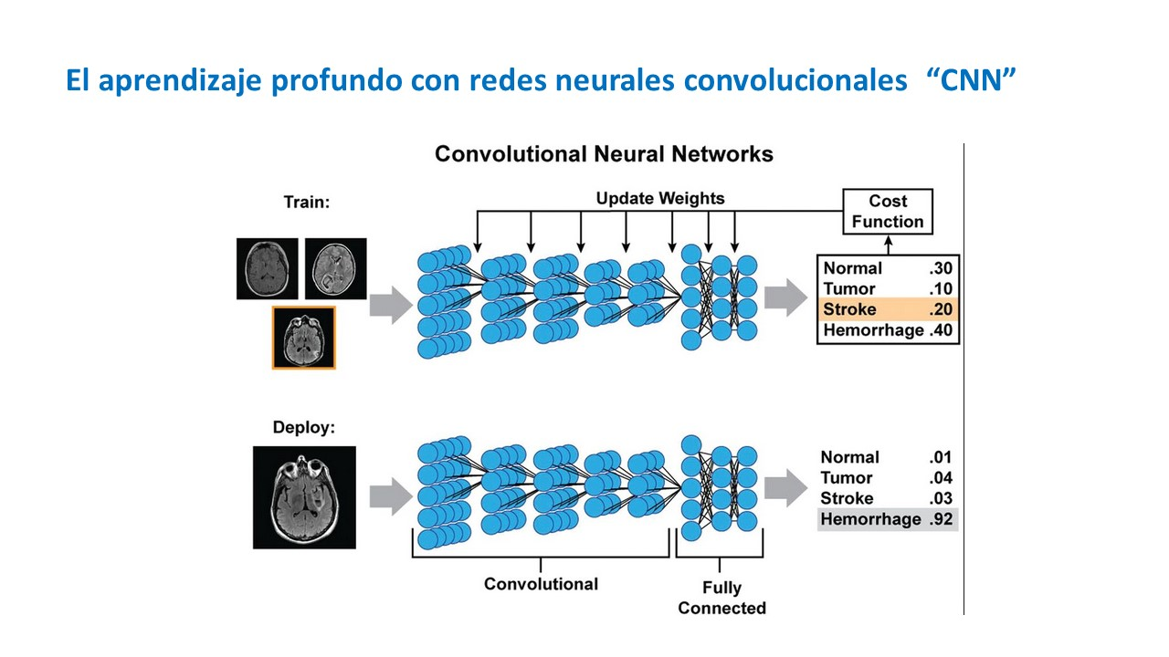
FULL CONECTION

